Slide 1

Instituto de Pesquisa
DataSenado
Secretaria de Transparência
Julho de 2023

Slide 2

DATASENADO
Oferece dados qualificados para o Congresso legislar e fiscalizar políticas públicas, além de auxiliar cidadãos, pesquisadores e comunicadores.
TRANSPARÊNCIA
Promove publicidade e transparência às informações administrativas e legislativas do Senado Federal
Por meio de dados de qualidade.
Controle
Social
OBSERVATÓRIO DA MULHER
CONTRA A VIOLÊNCIA
Apresenta dados, pesquisas e análises qualiﬁcadas sobre violência contra as mulheres, violência política de gênero e mulheres em espaços de poder

Slide 3

Missão do DataSenado
Acompanhar, por meio de pesquisas, enquetes e análises, a opinião pública brasileira sobre o Senado Federal, a atuação parlamentar e temas em discussão no Congresso Nacional.

Slide 4

Regimento Interno do Senado Federal:
Art. 96 ... as comissões permanentes selecionarão, na área de sua competência, políticas públicas desenvolvidas no âmbito do Poder Executivo, para serem avaliadas.
§ 5º O Instituto de Pesquisa DataSenado produzirá análises e relatórios estatísticos para subsidiar a avaliação de que trata o caput.

Slide 5
Serviços do DataSenado:
Pesquisa de Opinião
  Pesquisas Telefônicas
  Pesquisas On-line
  Pesquisas Qualitativas
Análise de Dados
  Banco de dados públicos
  Estatísticas oficiais
  Pesquisas de opinião*
  Mensais para temas nacionais
  Temas por UF
  Análise de Dados*
  Sob demanda
*Pedidos de senadores e comissões

Slide 6

Diferenciais do DataSenado
 | Pesquisas eleitorais | Pesquisas DataSenado
População-alvo: | Eleitores | Todos os cidadãos
Amostras: | Por cotas, não probabilística | Aleatórias, 100% probabilística
Ponderação: | Não fazem, ou fazem raramente | Tratamento pós-coleta para refletir o perfil brasileiro
Viés amostral: | Viés de não participação e de seleção do entrevistado | Cálculo e controle da taxa de resposta e ponderação
Viés não amostral: | Voto envergonhado | Temas estimulam a participação

Slide 7
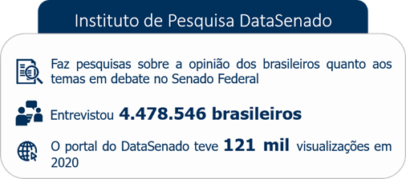
DataSenado em números
Faz pesquisas sobre a opinião dos brasileiros quanto aos temas em debate no Senado Federal
Entrevistou 4.674.765 brasileiros
Portal com 403,9 mil visualizações em 2023

Slide 8
Temas sociais que institutos de pesquisas privadas não têm interesse em abordar
Fome
Violência Doméstica
Estatuto do Idoso
Reforma Política
Meio Ambiente
Reforma do Código Penal
Violência contra juventude negra
Estatuto da criança e do adolescente
Matriz Energética
Mulheres na política
PEC das Domésticas
Violência nas Escolas

Slide 9

A importância da estatística
Interpretá-los de forma representativa e estratégica
Transformar dados em informações
Ferramentas para a análise e gestão das informações na Administração Pública
“Em Deus, nós confiamos. Nos outros, mostre-nos os dados”.
- Edwards Deming

Slide 10
Classificação dos dados
Dados primários
Pesquisa de opinião e enquetes
O DataSenado consulta diretamente a população-alvo
Bases de dados de outras fontes que não o DataSenado
Exemplo: IBGE, IPEA, ONU, FGV, TSE, Ministérios, LatinoBarômetro, etc
Rigor metodológico e critérios estatísticos de seleção
Foco em análise de dados: mineração de dados, modelagem, testes de hipóteses
Dados secundários

Slide 11
EDUCAÇÃO – fontes de dados
CENSO ESCOLAR
INEP - MEC
colaboração entre União, estados Distrito Federal e municípios
Anual
mais importante levantamento estatístico educacional do país
PNAD (Pesquisa Nacional por Amostra de Domicílios Contínua)
IBGE - MPO
Informações conjunturais trimestrais sobre diversos assuntos como trabalho, renda, educação, habitação e condições de vida no País, entre outros.
PeNSE - Pesquisa Nacional de Saúde do Escolar
IBGE - MPO
Informações que permitem conhecer e dimensionar os fatores de risco e proteção à saúde dos adolescentes.
Amostra retirada do cadastro das escolas públicas e privadas do INEP.

Slide 12
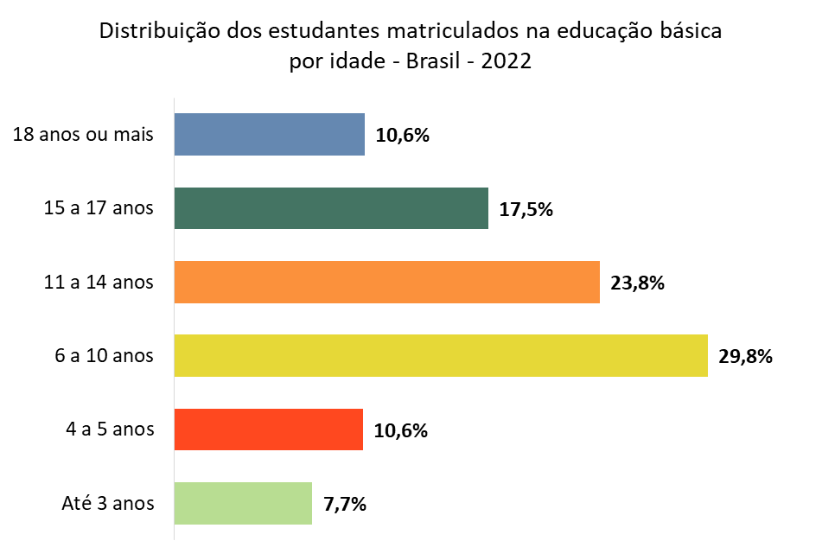
Censo escolar
Educação básica (2022)
  47.382.074 pessoas matriculadas
  178.346 estabelecimentos
  2.315.616 docentes
Educação superior (2021)
  8.987.120 pessoas matriculadas
  2.574 estabelecimentos
  315.928 docentes
Fonte: Censo escolar – 2022. Elaboração do gráfico: DataSenado.

Slide 13
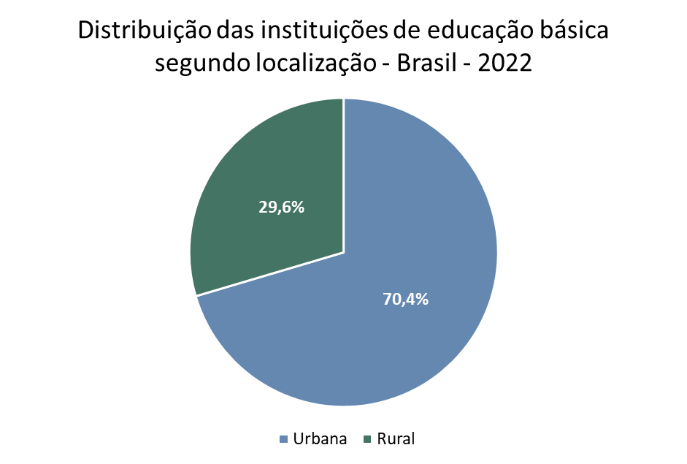
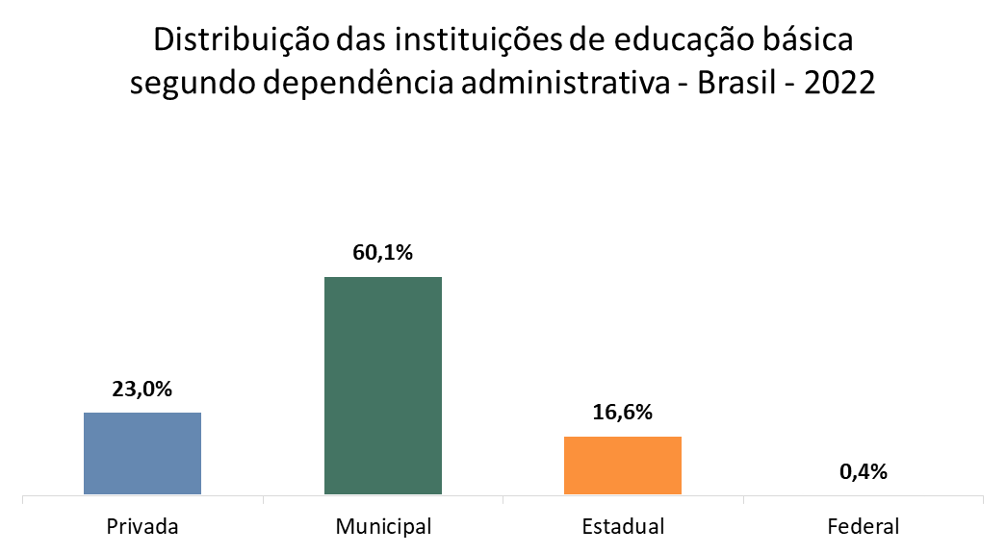
Educação básica: localização e dependência administrativa
Fonte: Censo escolar – 2022
Elaboração do gráfico: DataSenado.
Fonte: Censo escolar – 2022
Elaboração do gráfico: DataSenado.
.

Slide 14
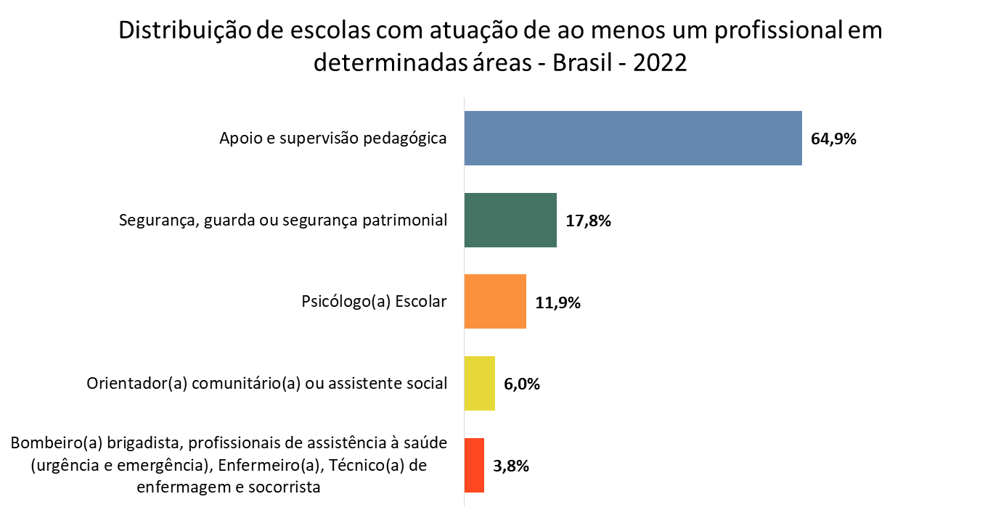
Profissionais nas escolas
Fonte: Censo escolar – 2022. Elaboração do gráfico: DataSenado.

Slide 15
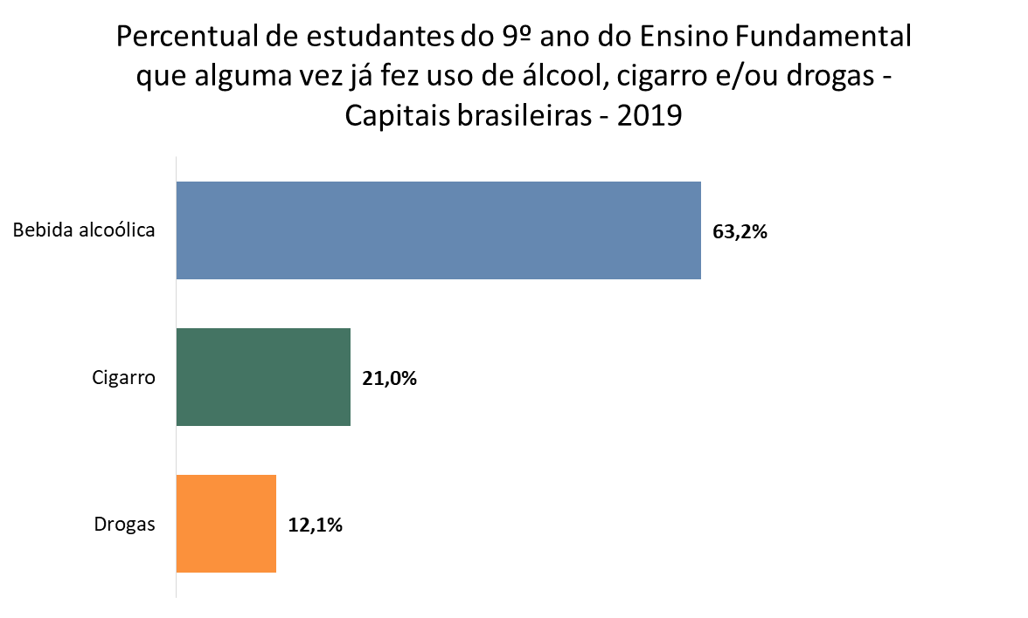
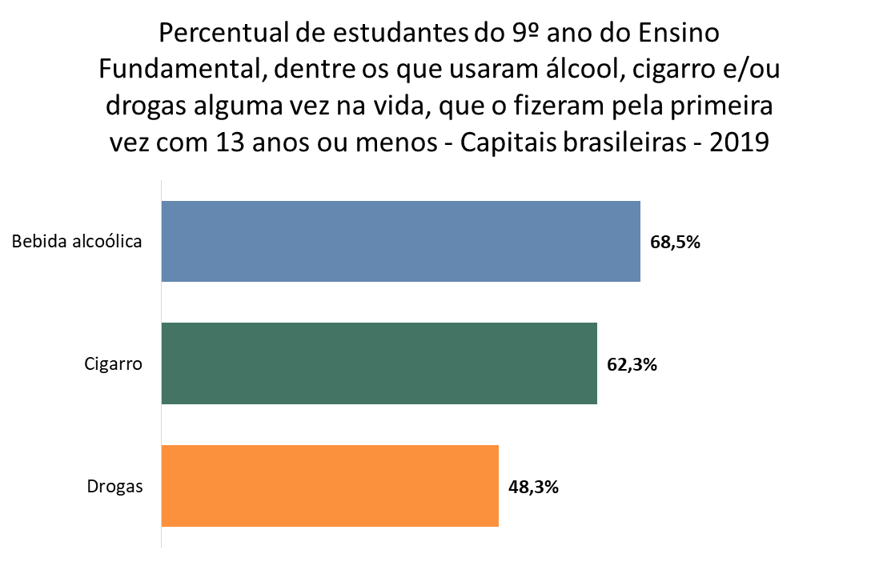
Uso de álcool, cigarro e drogas entre estudantes
Fonte: Pesquisa Nacional de Saúde do Escolar - PeNSE - 2019.
Elaboração do gráfico: DataSenado.
Fonte: Pesquisa Nacional de Saúde do Escolar - PeNSE - 2019.
Elaboração do gráfico: DataSenado.

Slide 16
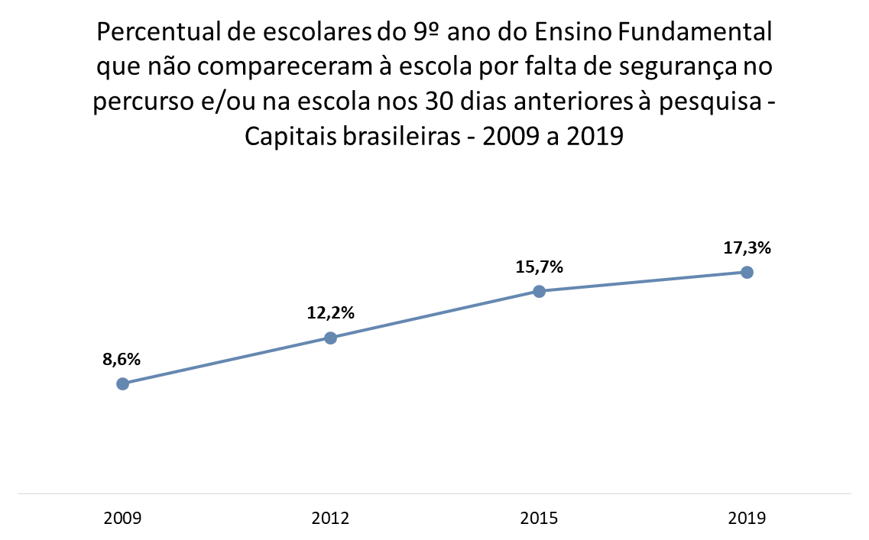
Ausência na escola por falta de segurança
Fonte: Pesquisa Nacional de Saúde do Escolar - PeNSE – 2009 a 2019. Elaboração do gráfico: DataSenado.

Slide 17
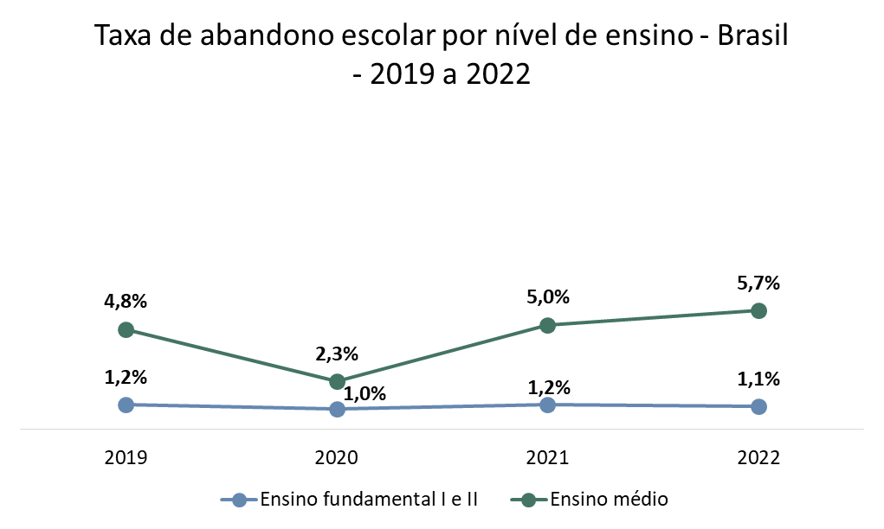
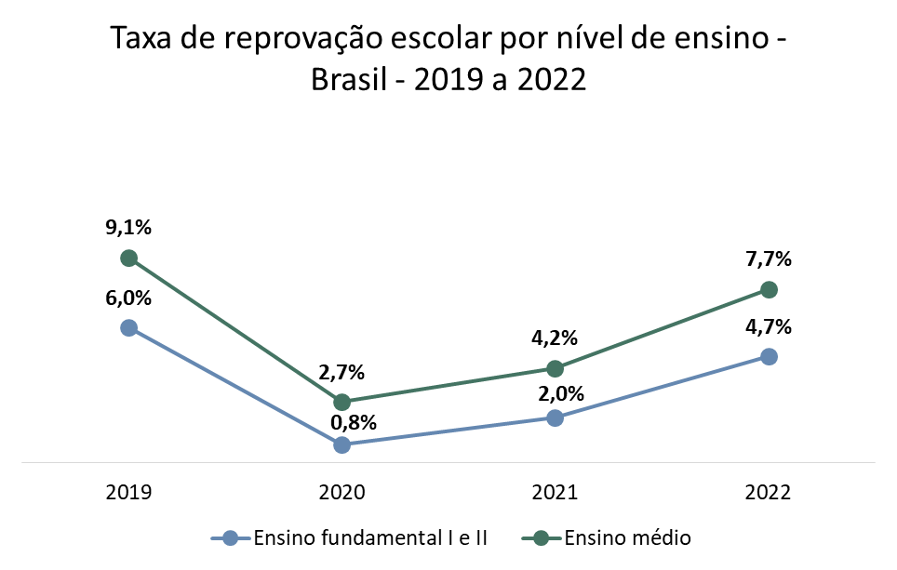
Abandono e reprovação
Fonte: Censo escolar - 2019 a 2022.
Elaboração do gráfico: DataSenado.
Fonte: Censo escolar - 2019 a 2022.
Elaboração do gráfico: DataSenado..

Slide 18

Segundo o Censo Escolar 2022, cerca de 30,4 milhões de jovens com idade entre 4 e 14 anos estão matriculados em uma instituição de ensino.
Esse número em 2019 era de 30,8 milhões,
Uma diferença de cerca de 400 mil jovens.

Slide 19
Mais informações:
www.senado.leg.br/datasenado
datasenado@senado.leg.br | elgam@senado.leg.br

